Slide 1
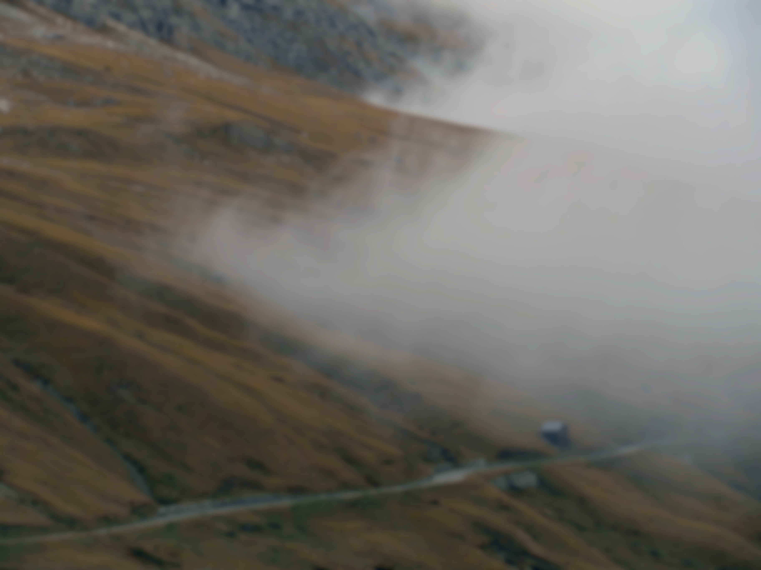
Разве может быть, что молитвами
можно мир менять, земли сотрясать
Да, это так! Я в это верю!
Живу для Тебя!

Slide 2
Разве может быть, что молитвами можно исцелять, мёртвых воскрешать
Да, это так! Я в это верю!
Живу для Тебя!

Slide 3
Я так хочу историю
в этой земле творить
Я так хочу всем людям
лишь истину говорить

Slide 4
Я каждый день буду опять
В объятия Твои бежать

Slide 5
Да, так может быть, если будем мы
в Твоём огне стоять с истиной в руках
Чудеса придут, Ангелы споют
Будем я и ты историю творить

Slide 6
Да, это так!
Мы в это верим!
Живём для Тебя

